Slide 1
توحيد المملكة العربية السعودية

Slide 2
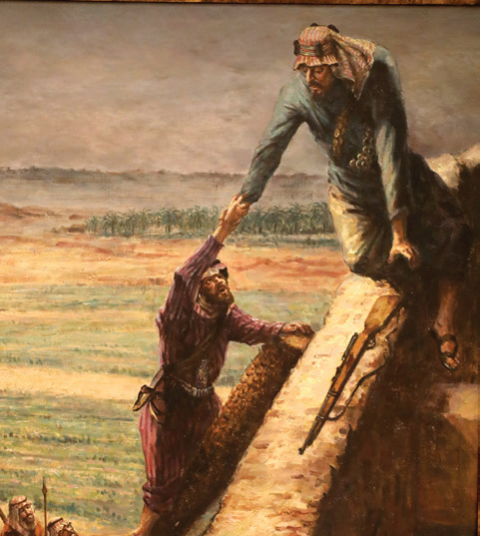
توحيد المملكة العربية السعودية
الملك عبدالعزيز وهو يتسلق أسوار حصن الكوت في الهفوف في أثناء ضم الأحساء
كيف كان الأمن قبل توحيد البلاد؟
كثرة الخلافات، والنزاعات؛ بسبب تعدد الولاءات غير الوطنية.

Slide 3
تجدنا في جوجل

Slide 4
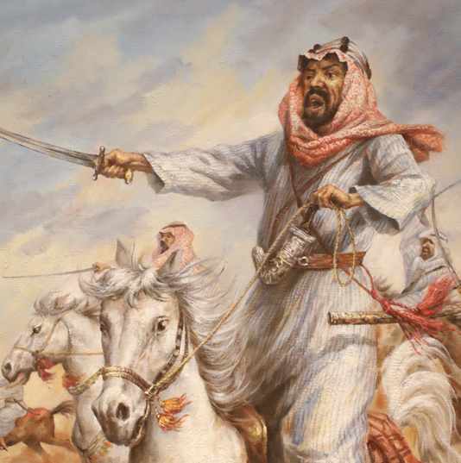
سيطرة الظلم، وشيوع الفقر في المناطق التي تسيطر عليها الدولة العثمانية الغازية
عبدالعزيز بالشجاعة والبسالة في معارك التوحيد
شيوع الذُّعْر، والخوف، وانتشار القتل، وقُطَّاع الطرق والمفسدين في الأرض
قَتْل الحُجّاج القادمين إلى مكة المكرمة والمدينة المنورة، وسلب أموالهم وأمتعتهم

Slide 5
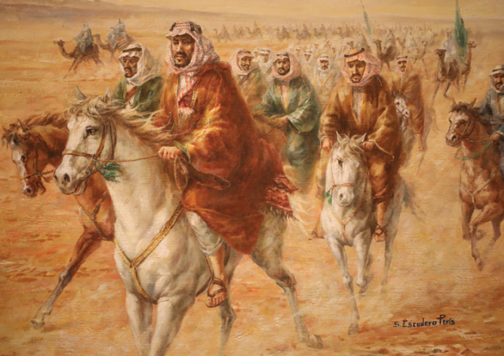
بعد أن استعاد الملك عبدالعزيز الرياض وثبّت الأمن فيها، انطلق لتحقيق الوحدة الوطنية داخل أرجائها.
قاد الملك عبد العزيز معظم المعارك بنفسه وشارك معه رجاله الأوفياء
التفَّ الناس في أنحاء المملكة العربية السعودية تحت راية التوحيد التي قادها الملك عبدالعزيز، فانضمت المناطق الواحدة تلو الأخرى.
عبدالعزيز بالشجاعة والبسالة في معارك التوحيد

Slide 6
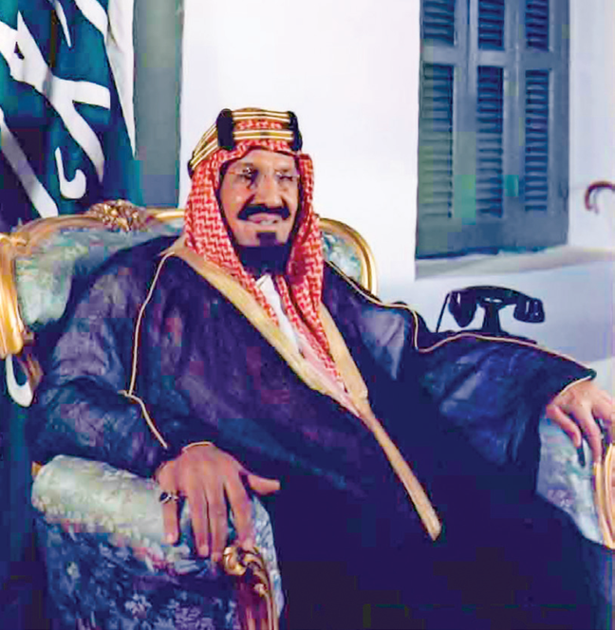
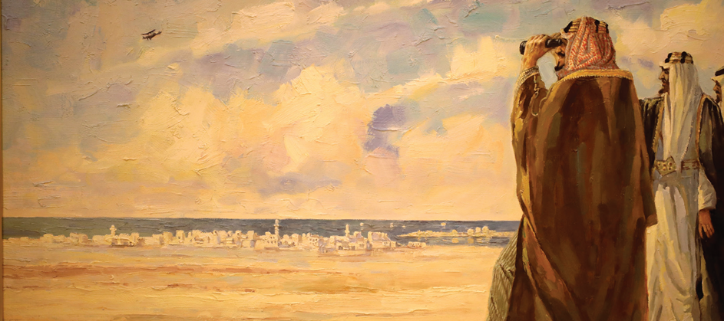
الملك عبدالعزيز بن عبدالرحمن آل سعود
تسمية الوطن بالمملكة العربية السعودية
بعد كفاح طويل استمر 32 سنة كان الملك عبدالعزيز فيها قائداً للجيوش في مراحل توحيد الوطن، استقرت البلاد وتوحدت جميع مناطقها.
رسم تخيلي( الملك عبدالعزيز وهو يتابع تمركز قواته)
أصدر الملك عبدالعزيز في عام 1351 هـ مرسوماً ملكياً بتسمية الوطن باسم : المملكة العربية السعودية.

Slide 7
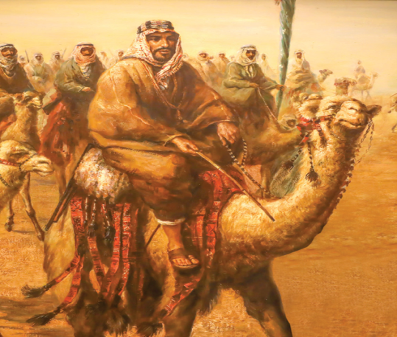
نشاط 1
أ- يسجل الطلبة تاريخ اليوم الوطني لهذا العام الدراسي وفقاً للتاريخ الهجري
اليوم الوطني ال 89 يوم الاثنين الموافق : 23 / 1/ 1441هـ
والذي يوافق 23 سبتمبر , اليوم الأول من برج الميزان

Slide 8
ب- كم استغرق الملك عبدالعزيز في توحيد الوطن بالسنوات والعقود؟
الملك عبدالعزيز بن عبدالرحمن آل سعود
32 سنة
3 عقود

Slide 9
الملك عبدالعزيز بن عبدالرحمن آل سعود
1
ج- ما أسباب حرص الملك عبدالعزيز على توحيد المملكة؟
بسبب كثرة الخلافات وتعدد الولاءات غير الوطنية وسيطرة الظلم وشيوع الفقر و الخوف و انتشار القتل وقطاع الطرق وقتل الحجاج

Slide 10
الملك عبدالعزيز بن عبدالرحمن آل سعود
د- ماذا نشأ عن توحيد أجزاء المملكة تحت حكم واحد؟
تحقق الأمن والاستقرار والوحدة الوطنية

Slide 11
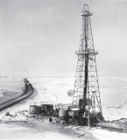
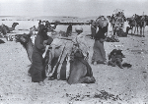
إنجازات الملك عبدالعزيز:
اكتشاف النفط
توطين البادية ( بناء الهِجَر )
توسعة الحرمين الشريفين
انتشار الأمن
الرعاية الصحيّة
التعليم
الزراعة والمياه
الاتصالات
المواصلات

Slide 12
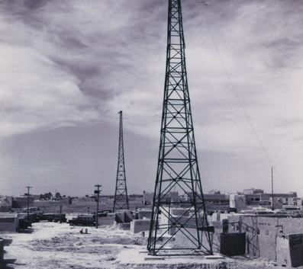
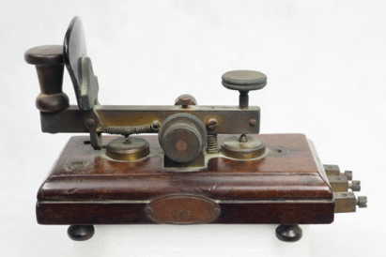
إنجازات الملك عبدالعزيز
تطبيق شرع الله عز وجل وإقامة حدوده، وإنشاء المحاكم الشرعية، وعدم التهاون في أمر المخالفين.
تأسيس إدارات للشرطة ودعمها برجال الأمن المدربين.
إدخال البرقية في مناطق المملكة العربية السعودية؛ لمتابعة كل ما يحدث فيها،
والاطمئنان على أمن المواطنين وسامتهم.
توطين البادية؛ لتحقيق الاستقرار لهم، وتعليمهم، وتحسين مستوى معيشتهم
١- انتشار الأمن:
تأسيس وزارة الداخلية عام 1350 ه.
سار الملك عبدالعزيز على نهج أسافه في الدولة السعودية الأولى والدولة السعودية الثانية، وهو نهجٌ يقوم على كتاب الله عز وجل وسنة نبيه صلى الله عليه وسلم في إدارته للبلاد وتحقيق الأمن للجميع وذلك بما يأتي:

Slide 13
نشاط 2
ما أسباب استتباب الأمن في عهد الملك عبدالعزيز؟
1- تطبيق شرع الله وإقامة حدوده
2- توطين البدو

Slide 14
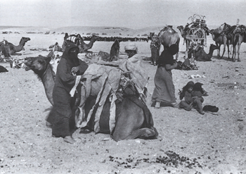
إنجازات الملك عبدالعزيز
مشروع توطين البادية، فخصص الملك عبدالعزيز أماكن في أنحاء البلاد للاستقرار بها
الملك عبدالعزيز بن عبدالرحمن آل سعود
٢- توطين البادية (بناء الهِجَر) :
أدرك الملك عبدالعزيز أن الوحدة الوطنية تكتمل باستقرار جميع المواطنين، ليحصلوا على الخدمات المختلفة، ويسهموا في تحقيق الأمن والاستقرار، ومن أجل تحسين أحوالهم، وتحقيق مبدأ التعاون والتكافل بين المواطنين.
وساعد على بنائها، وتعيين من يُعلِّم سكانها.

Slide 15
حياة البادية قديماً
نشاط 3
أ- يتأمل الطلبة الصورة، ثم يصفون صعوبة حياة البادية قبل عهد الملك عبدالعزيز.
عدم الاستقرار ( الترحال و التنقل من مكان لآخر )
يستخدمون الإبل والخيول في مواصلاتهم

Slide 16
إنجازات الملك عبدالعزيز
وكان النفط من أهم الثروات المكتشَفة التي أحدثت نهضة في البلاد.
حيث انطلقت مشروعات التنمية من أجل رفع المستوى المعيشي للمواطنين.
الملك عبدالعزيز بن عبدالرحمن آل سعود
وأدى اكتشاف النفط إلى تحضُّر المملكة العربية السعودية ورقيها
٣- اكتشاف النفط:
كان الملك عبدالعزيز ذا رؤية ثاقبة عندما
استقدم الخبراء والمهندسين للبحث عن المياه
والثروات المعدنية في الأراضي السعودية.

Slide 17
حياة البادية قديماً
نشاط 4
أ - ما أثر اكتشاف النفط في نهضة المملكة العربية السعودية في عهد الملك عبدالعزيز؟
الجواب : بداية لانطلاق مشروعات التنمية في شتى المجالات

Slide 18
أول بئر اكتشفت في المملكة بئر الدمام
ب- يحدد الطلبة أربعة منتجات تعتمد صناعتها على النفط
الديزل البنزين الكيروسين الأسفلت والشمع

Slide 19
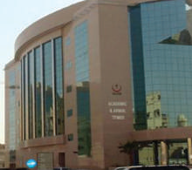
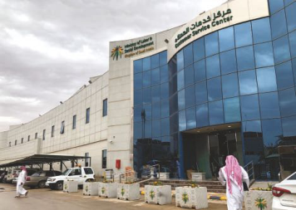
إنجازات الملك عبدالعزيز
إنشاء مديرية المعارف، عام 1344 ه.
ابتعاث الطلاب للدراسة في الخارج
إنشاء كلية الشريعة في مكة المكرمة عام 1369 هـ فكانت نواة للتعليم الجامعي في المملكة العربية السعودية.
4- التعليم:
افتتاح المعهد العلمي السعودي عام 1345 هـ في مكة المكرمة.
حرص الملك عبد العزيز على تعليم أبناء الوطن للإسهام في بنائه، واتخذ عدداً من الخطوات لتحقيق ذلك، مثل:

Slide 20
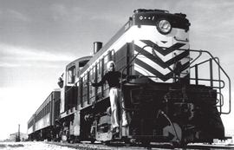
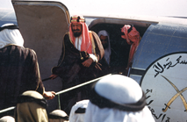
إنجازات الملك عبدالعزيز
استُوردت السيارات، وشُقَّت بعض الطرق؛ لتسهيل حركة المواطنين.
الملك عبدالعزيز بن عبدالرحمن آل سعود
5- المواصلات:
واعتنى الملك عبدالعزيز بوسائل المواصلات الحديثة، مثل: الطائرات والقطار
كانت الإبل والخيل هي وسائل التنقل في أول عهد الملك عبدالعزيز، حتى :

Slide 21
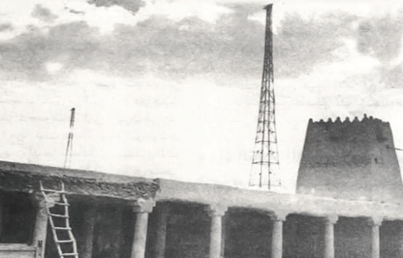
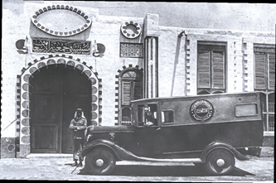
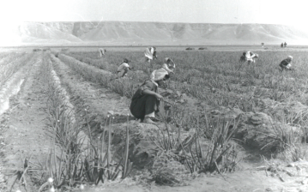
إنجازات الملك عبدالعزيز
8- الزراعة والمياه:
7-الرعاية الصحيّة:
اعتنى الملك عبدالعزيز بوسائل العلاج وتوفير أفضل الخدمات
والأجهزة الطبية، فأنشأ إدارة
الصحة العامة ومقرها في مكة المكرمة وأمر ببناء عدد من
المستشفيات، وتقديم الخدمات
الصحية مجاناً للمواطنين
والمقيمين والحجاج.
حرص الملك عبدالعزيز على تطوير
الزراعة؛ فأنشأ مديرية الزراعة،
واستورد الآلات الحديثة لاستخراج
المياه، ووزعها على المزارعين.
6- الاتصالات:
أنشأ الملك عبدالعزيز مديرية البرق والبريد : والهاتف؛ لتتولى
ربط أجزاء المملكة العربية
السعودية بشبكة من الاتصالات
السلكية وغير السلكية، الداخلية
والخارجية، فأسهمت في تطوير
البلد وتنميتها، وتحقيق الأمن،

Slide 22
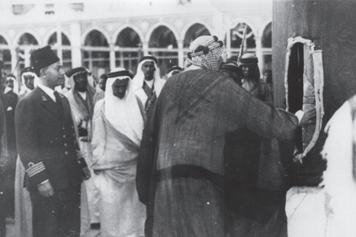
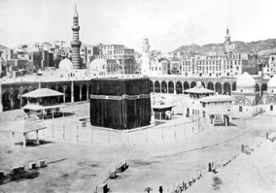
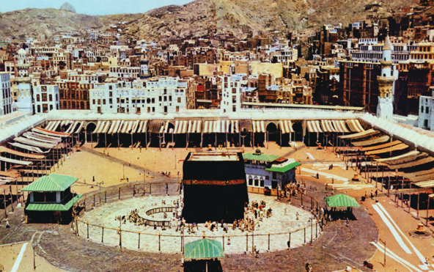
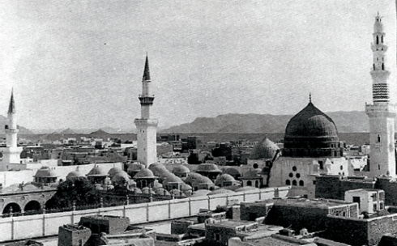
إنجازات الملك عبدالعزيز
إنشاء مظلات للمسجد الحرام والمسعى
تأسيس مصنع لكسوة الكعبة في مكة المكرمة.
رصف المسعى وتبليط أرضيته
إجراء إصلاحات في المسجد النبوي الشريف.
9-توسعة الحرمين الشريفين:
تصنيع باب جديد للكعبة من الذهب
من الأُمنيات التي كانت تراود الملك عبدالعزيز توسعة الحرمين الشريفين، فحقق
ذلك حين أمر بتوسعتهما. ومن الخدمات الأخرى التي قدّمها للحرمين الشريفين:

Slide 23
نشاط 5:
يُصنِّف الطلبة إنجازات الملك عبدالعزيز الآتية في الجدول:
توطين البادية ، إنشاء وزارة الداخلية ،إقراض المزارعين، ابتعاث الطلاب ، تأسيس الشرطة ، تأسيس مديرية المعارف
إنجازات اجتماعية
إنجازات أمنية
إقراض المزارعين
1
توطين البادية
1
ابتعاث الطلاب
2
إنشاء وزارة الداخلية
2
تأسيس مديرية المعارف
2
تأسيس الشرطة
3

Slide 24
جميع الحقوق محفوظة لموقع حلول اون لاين يحق لك الاستخدام والتعديل عليها كما تشاء لكن يحرم بيعها او نشرها في المواقع الاخرى

